Slide 1
REVISÃO SISTEMÁTICA / METANÁLISE
LUCIANA OLIVEIRA RANGEL PINHEIRO
MANUELA FERNANDES DE ALMEIDA MELLO

Slide 2
Revisão Sistemática
"é uma forma de síntese das informações disponíveis em dado momento, sobre um problema específico, de forma objetiva e reproduzível, por meio de método científico.
Tem como princípios gerais a exaustão na busca dos estudos analisados, a seleção justificada dos estudos por critérios de inclusão e exclusão explícitos e a avaliação da qualidade metodológica, bem como a quantificação do efeito dos tratamentos por meio de técnicas estatísticas"

Slide 3
Revisão Sistemática
"é uma forma de síntese das informações disponíveis em dado momento,
sobre um problema específico,
de forma objetiva e reproduzível,
por meio de método científico.
Tem como princípios gerais a exaustão na busca dos estudos analisados,
a seleção justificada dos estudos por critérios de inclusão e exclusão explícitos e
a avaliação da qualidade metodológica, bem como a quantificação do efeito dos tratamentos por meio de técnicas estatísticas"

Slide 4
Construção da Revisão Sistemática
Formulação da pergunta
Localização e seleção dos estudos
Avaliação crítica dos estudos
Coleta de dados
Análise e apresentação dos resultados
Interpretação dos resultados

Slide 5
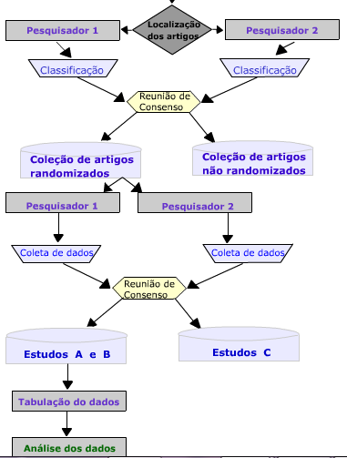
Relatório final

Slide 6
A pergunta
Definida e Clara?
P = participantes (situação clínica)
I = intervenção
C = comparação
0 = outcomes – desfechos
S = desenho de estudo
Para cada pergunta – qual o melhor desenho de estudo

Slide 7
Vamos praticar ????

Slide 8
A prática de exercícios perineais durante o período gestacional previne o desenvolvimento de incontinência urinária ?

Slide 9
Pacientes com artroplastia de quadril, até que ponto o risco de infecção pós-operatória é reduzido por profilaxia antimicrobiana?

Slide 10
Ampla x restrita
Ampla
Restrita
O uso de recursos não farmacológicos diminui a dor no parto?
O uso do TENS no trabalho de parto diminui a dor?
* Experiência do revisor e número de estudos

Slide 11
Seleção | Critério de inclusão | Critério de exclusão
População | Gestante em trabalho de parto | Gestante em trabalho de parto para cesárea
Intervenção | Uso do TENS comparado ao placebo ou a outra forma não farmacológica de analgesia | Uso de métodos farmacológicos na comparação ou falta de comparação
Desfecho clínico | Avaliação da dor através de escalas aplicadas durante o procedimento | Avaliação da dor após o parto
Desenho de estudo | ECR | Estudos não randomizados

Slide 12
Como definir os OUTCOMES ??
Principal X Secundário
Considerar para a decisão clínica?
É crítico?
Importante, mas não crítico
Importância limitada

Slide 13
Hierarquia de desfecho – Terapia de redução de fosfato em pacientes com falência renal e hiperfosfatemia
*Crítico – mortalidade
- infarto
- fraturas
*Importante, mas não crítico - dor suave devido a leve calcificação tecidual
*Importância limitada – flatulência
CUIDADO COM ESTUDOS DE DESFECHOS SECUNDÁRIOS!
CUIDADO COM AS PUBLICAÇÕES MÚLTIPAS
GUARDA-CHUVA

Slide 14
Uma vez definida a pergunta ...
Elaborar PROTOCOLO antes da BUSCA da literatura

Slide 15
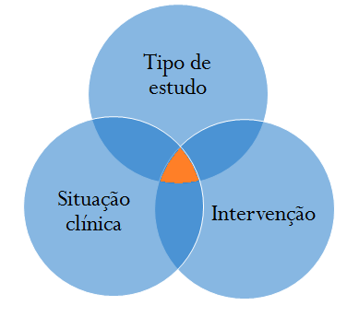
Localização e Seleção dos estudos
Estratégia de Busca
Tipo de estudo
Situação clínica
Intervenção
MeSH
DeCs
Palavras-chaves

Slide 16
Localização e Seleção dos estudos
Bases de Dados
EMBASE
PUBMED
MEDLINE
LILACS
SCIELO
Cochrane (CCTR)
WEB OF SCIENCE
SCIRUS
CINAHL
PsycInfo
Busca Manual (Anais de Congressos, teses e dissertações)*

Slide 17
Localização e Seleção dos estudos
Fontes de informação
PRIMÁRIAS ( textos originais)
SECUNDÁRIAS ( informações originais comentadas, reproduzidas e avaliadas criticamente)

Slide 18
Localização e Seleção dos estudos
OPERADORES BOOLEANOS
And
Or
And not
Near
TRUNCAMENTOS
$ OU * - EX. CHILD* (CHILD,CHILDS,CHILDREN,CHILDHOOD)

Slide 19
Localização e Seleção dos estudos
TRUNCAMENTOS
( ) – PALAVRA COMPOSTA
[ TI ] OU :TI – PALAVRAS NO TÍTULO
[SO] OU :SO ( REVISTA ESPECIFICA )
ESTRATÉGIA DE BUSCA
SENSIBILIDADE ( IDENTIFICAR ARTIGOS RELEVANTES)
ESPECIFICIDADE (EXCLUIR ARTIGOS IRRELEVANTES)

Slide 20
Reunião de Consenso
Avaliar a concordância entre os pesquisadores
Diferenças significativas – rever protocolo

Slide 21
Localização e Seleção dos estudos
Todos os estudos
Em andamento
Finalizados
Não publicados
Publicados
Teses, resumos, ...
Revistas
Não Pubmed
Pubmed
Identificáveis
Não Identificáveis
Buscas otimizadas

Slide 22
Documentação do processo de seleção
Para cada base de dados
nome da base de dados
nome da via de acesso Ex. MEDLINE via Pubmed
data da pesquisa
filtros utilizados
resultado encontrado

Slide 23
Localização e Seleção dos estudos
Identificados
Selecionados
Excluídos
Incluídos
Não selecionados
Avaliação dos títulos e resumos
Avaliação do texto completo

Slide 24
Coleta dos Dados
Fases da coleta
Identificação
Ano
Autor
Sigilo de alocação
Homogeneidade dos grupos
Preenchimento dos formulários
Transferência dos dados - programa

Slide 25
Coleta de Dados
Características dos estudos
Método
Participantes
Intervenção
Desfechos
Resultados
Coleta dos Dados (formulários padronizados)
Aplicativo
MENDELEY

Slide 26
Exemplo de Tabela
Titulo | Ano/ revista/ autor | Desenho | Objetivo | CI e CE | N | Intervenção | Variáveis analisadas | Estatísticas | Resultados | Conclusão

Slide 27
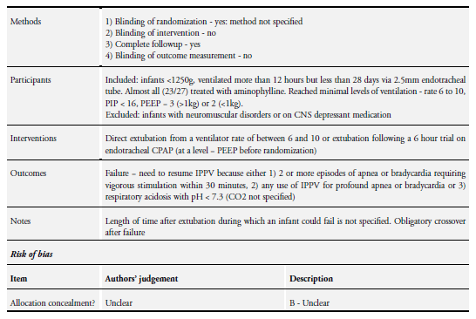
Exemplo de Tabela

Slide 28
Coleta de Dados
Média
DP
OR
RR
IC
Tempo de seguimento
Dados que faltam
Medida de efeito

Slide 29
Análise dos Dados
Análise do Risco de viés
Validade Interna
Validade Externa
Método estatístico
B) Análise estatística
Metanálise
Análise de sensibilidade
Detecção de semelhanças e diferenças
QUALITATIV0
Observa os desfechos clínicos
QUANTITATIVO

Slide 30
Análise dos Dados
Análise De Risco de Viés
Validade externa
O quanto extrapolo
Conhecimento da situação clínica
Validade interna
Rigor do método
Sigilo de Alocação
Mascaramento
Exclusão (correção análise com intenção de tratar)
Randomização
Viés de seguimento
Descrição seletiva de desfecho
Validade do instrumento
Parada precoce do desfecho
E
S
C
A
L
A

Slide 31
Alguns conceitos importantes...
Randomização
- Aceita : dado, cara ou coroa ou pelo computador

Slide 32
Tabela de números aleatórios

Slide 33
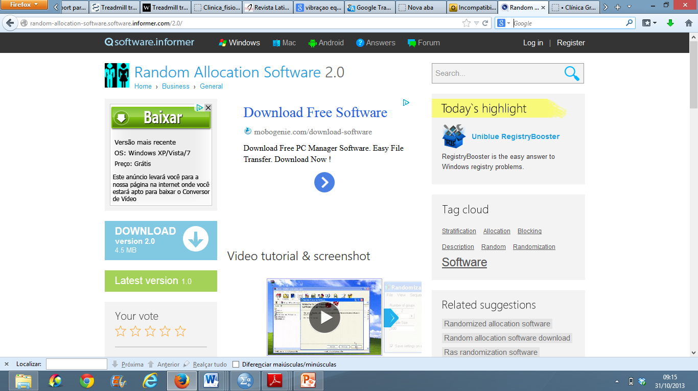

Slide 34
Alguns conceitos importantes...
Sigilo de alocação ( mascaramento da entrada do paciente no trial)
É o erro mais grave do ECR
Impede que o pesquisador saiba para onde o paciente vai

Slide 35
Alguns conceitos importantes...
Cegamento
Cego - o participante
Duplo - participante e o avaliador do desfecho
Triplo - participante + investigadores + estatístico

Slide 36
Alguns conceitos importantes...
Efeito placebo
Efeito Hawthorne

Slide 37
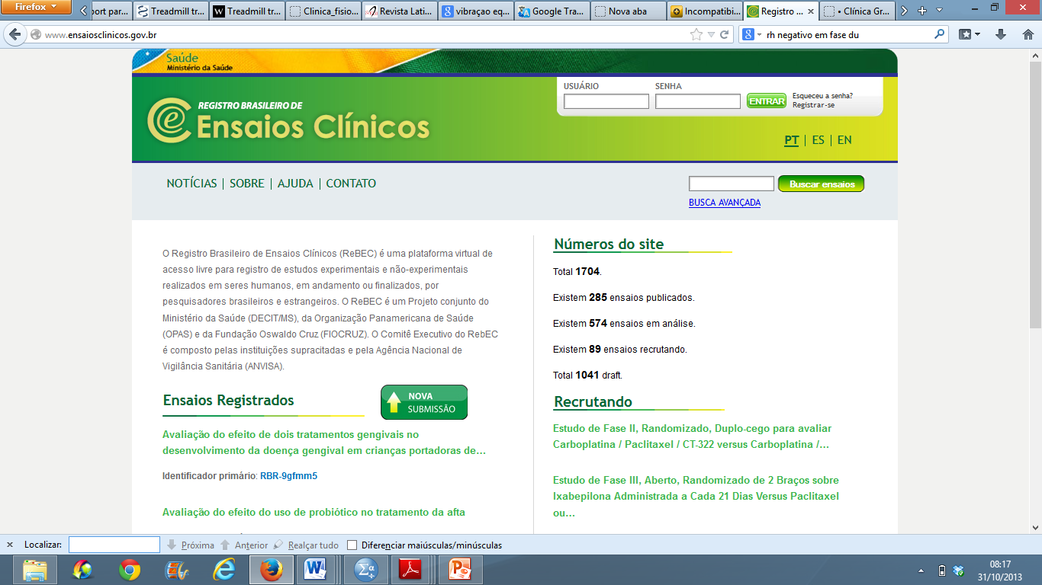

Slide 38
Alguns conceitos importantes...
VIÉS - ERRO SISTEMÁTICO
qualquer processo que venha a produzir resultados ou conclusões que diferem sistematicamente da verdade

Slide 39
Tipos de viés
Diferenças sistemáticas nos grupos de comparação
Viés de seleção
Do cuidado aos participantes
Da exposição a outros fatores além da intervenção de interesse
Viés de condução
De perdas ou exclusões de pessoas incluídas no estudo
Viés de seguimento
De como os desfechos são verificados
Viés de detecção ou de diagnóstico

Slide 40
Tipos de viés
Viés de seleção consiste em diferenças sistemáticas entre os grupos
O que previne o viés de seleção?
Alocação randômica
Sigilo de alocação
O viés de publicação é um tipo de viés de seleção para a RS – critérios de seleção dos estudos

Slide 41
Tipos de viés
Viés de condução ou execução
Diferença sistemática no cuidado oferecido
Participantes que sabem que estão no grupo controle
O que previne o viés de condução?
Mascaramento

Slide 42
Tipos de viés
Viés de mensuração
Diferenças sistemáticas entre os grupos na maneira como são medidos os desfechos
Posso corrigir com o mascaramento
Viés de seguimento
Diferenças sistemáticas entre os grupos de comparação em perdas ou exclusões
Ex. o paciente abandona a pesquisa por efeitos colaterais. A exclusão desse paciente superestima a efetividade da intervenção

Slide 43
Tipos de Viés
Viés de informação
Os dados devem ser obtidos da mesma forma no grupo controle e intervenção
Viés de memória ( mães de crianças com PC lembram mais)
Viés de sobrevivência
A não inclusão do número de mortos leva a conclusões errôneas
Viés de publicação
Alguns estudos não são publicados

Slide 44
Avaliação Crítica dos Estudos
Viés
Efeito confundidor
Efeito modificador
Erro aleatório

Slide 45
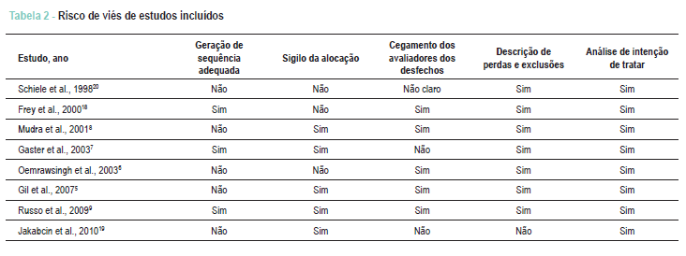
Avaliação Crítica dos Estudos

Slide 46
Avaliação Crítica dos Estudos
Efeito Confundidor
Situação onde a medida do efeito de uma intervenção ou exposição fica distorcida pela associação da exposição com outro (s) fator que influencia desfecho clínico que esta sendo investigado.

Slide 47
Avaliação Crítica dos Estudos
Como controlar o efeito do confundimento?
No desenho
Randomização
Restrição da participação de pessoas com características em relação ao fator de confusão
Pareamento ( de controle e casos semelhantes em relação ao potencial fator de confusão)
Na análise
estratificação
análise multivariada

Slide 48
Avaliação Crítica dos Estudos
Efeito modificador/ interação
Quando um fator modifica o efeito do outro. Quando a associação de uma exposição com o risco de um efeito na presença de outra exposição
Hábito de fumar óbito
Idade

Slide 49
Avaliação Crítica dos Estudos
Magnitude do efeito:
Observo pela IC
Ex. existe 95% de possibilidade que o valor verdadeiro esteja incluído no IC

Slide 50
Effect size
Estimativa do efeito
Como encontro???
Diferença das média padronizadas
Diferença de média entre os grupos ( I e C)
DP dos controles ou de ambos os grupos
*** posso usar quando tenho escalas diferentes – deixa de usar unidades

Slide 51
Avaliação Crítica dos Estudos
Heterogeneidade
Estatística: diferença nos resultados dos desfechos
Metodológica: diferença nos desenhos de estudo
Clínica: diferença nas características clínicas dos participantes

Slide 52
Avaliação Crítica dos Estudos
Drop –out: Saída do pacientes do estudo
Recusa do paciente
Decisão do investigador
Não consegue conectar o paciente

Slide 53
Avaliação Crítica dos Estudos
Análise por intenção de tratar:
Análise em que todos os participantes são seguidos até o fim
Protege para que não ocorra o viés de seguimento

Slide 54
Avaliação Crítica dos Estudos
Loss of follow-up
Quanto maior a proporção de perda no follow-up em relação à intervenção e controle e quanto maior a diferença entre os grupos maior será o viés
Perda de follow-up de 5% com evento de 20% na intervenção e 40% no controle
Perda de follow-up de 5% com evento de 2% na intervenção e 4% no controle

Slide 55
Avaliação Crítica dos Estudos
Número necessário para tratar (NNT)– inverso da diferença de risco
É o número de pacientes que precisa ser tratado para prevenir um desfecho desfavorável

Slide 56
Outros velhos conhecidos...
Reprodutibilidade
Confiabilidade intra e inter
Eficácia
Eficiência
Padrão-ouro
Conflito de interesse

Slide 57
Exemplos de Escalas
Jadad
Delphi
Maastricht
PEDro
Colaboração Cochrane

Slide 58
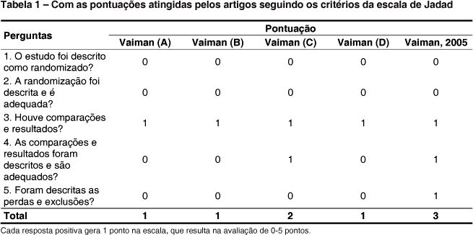
Exemplo de Jadad

Slide 59
Análise dos Dados
Desfecho clínico
Dicotômico
Odds ratio
Risco relativo
Diferença de risco
Contínuo
Diferença Média
Diferença Média Padronizada
No. de eventos
Tamanho do grupo
Média
Desvio Padrão
Tamanho da amostra
Média Ponderada
Média Ponderada

Slide 60
Estratégias para avaliar Heterogeneidade
Avalia se os resultados dos estudos individuais são suficientemente semelhantes para combinar
Refere-se a diferenças sistemáticas entre os resultados de estudos que não podem ser atribuídas simplesmente ao acaso

Slide 61
Estratégias para avaliar Heterogeneidade
Avaliação da Inconsistência (I²): descreve a porcentagem da variabilidade nas estimativas de efeito que é devido à heterogeneidade em vez de erro de amostragem.
Envolve X², df e p
Determina o modelo de Metanálise:
Se ≤ 25%  estudos homegêneos
Se ≥ 75%  estudos heterogêneos

Slide 62
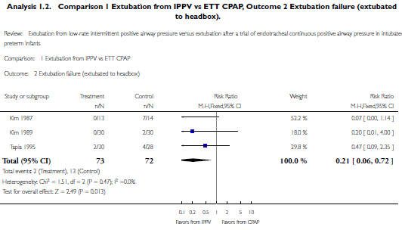
Apresentação Gráfica

Slide 63
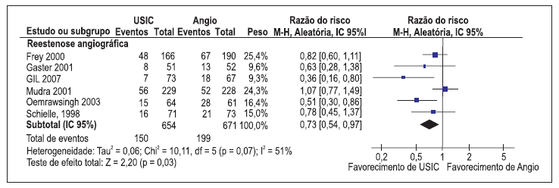
Apresentação Gráfica

Slide 64
OBRIGADA!!!!

